Slide 1
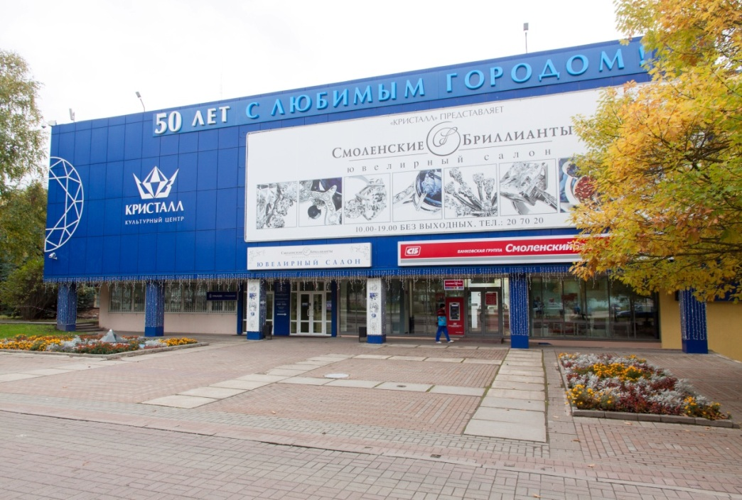
Предложения по аренде киноконцертного и банкетного залов ОАО «ПО «Кристалл»

Slide 2
Предложение ОАО «ПО «Кристалл»
ОАО «ПО «Кристалл» предлагает в аренду оборудованные помещения, расположенные на территории предприятия:
универсальный киноконцертный зал, предназначенный для проведения различного рода мероприятий, таких как: кинопоказов в форматах 2D и 3D, концертов, театральных представлений, официальных мероприятий, презентаций, конференций и т.п. с использованием высококачественного современного аудио- и видеооборудования и технологий;
современный банкетный зал, предназначенный для проведения официальных мероприятий, концертов, конференций, презентаций, фуршетов, банкетов, свадеб, юбилеев, корпоративных вечеров, детских праздников, с возможностью демонстрации видеофильмов со стерео звуком.

Slide 3
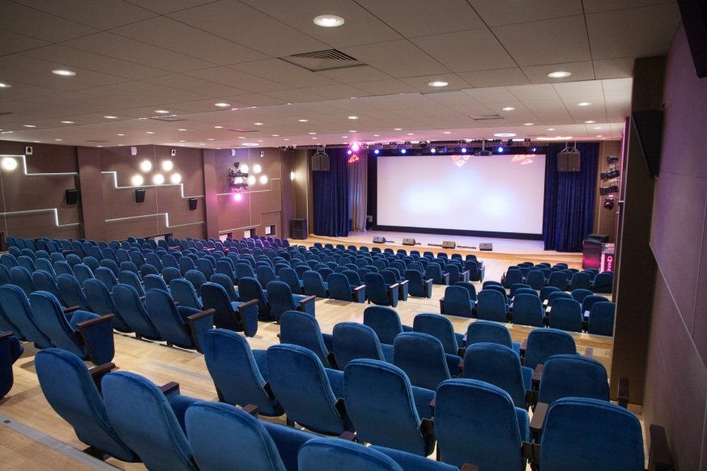
Киноконцертный зал: характеристика
Общая площадь: 540 кв. м.
Количество мест: 391
Размер экрана: 10,2×4,5 м.
Максимальное разрешение изображения: 2048×1080 пикселей
Система 3D: XPand 3D (активные очки)
Звук: 7.1 DIGITAL CINEMA., 5.1,стерео
Общая установленная мощность: 23 кВт
Гримёрные комнаты: есть
Безопасность: объект оснащён системой пожарной безопасности, аварийными выходами
Парковка: есть, охраняемая и неохраняемая общественная
Расстояние от остановки общественного транспорта: 150 м.

Slide 4
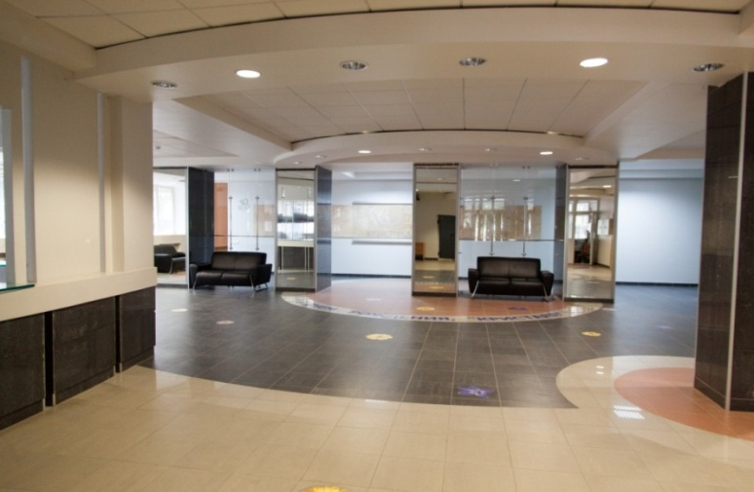
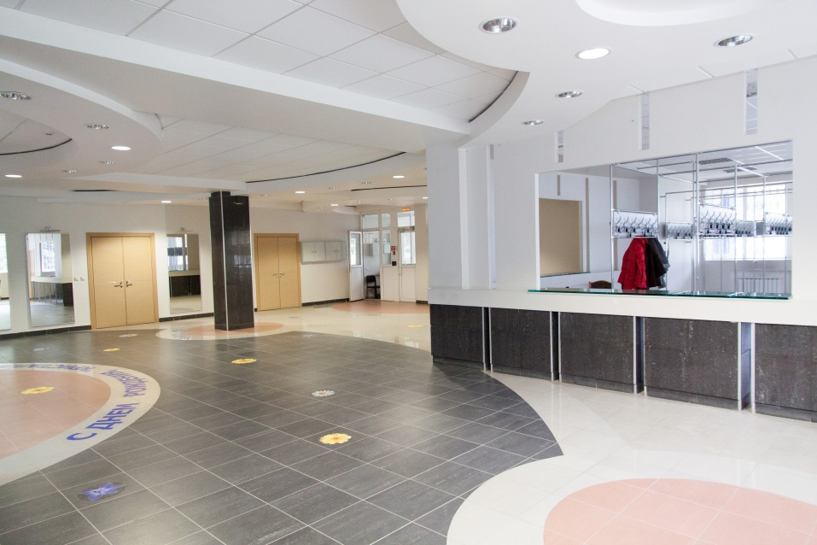
Интерьер киноконцертного зала
Холл и гардероб
Общая площадь: 230 кв. м.

Slide 5
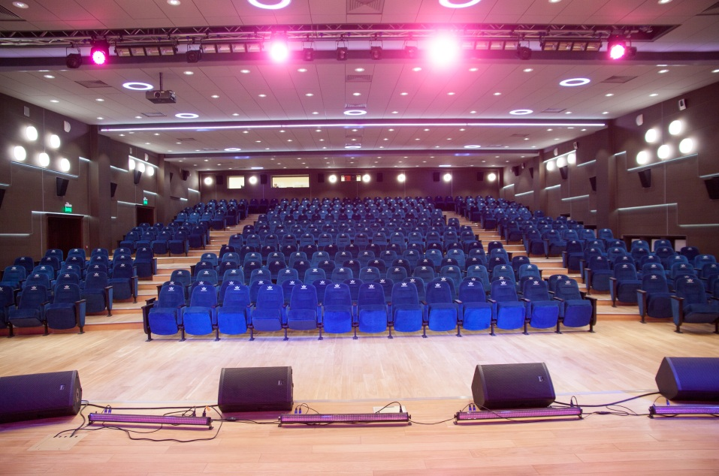
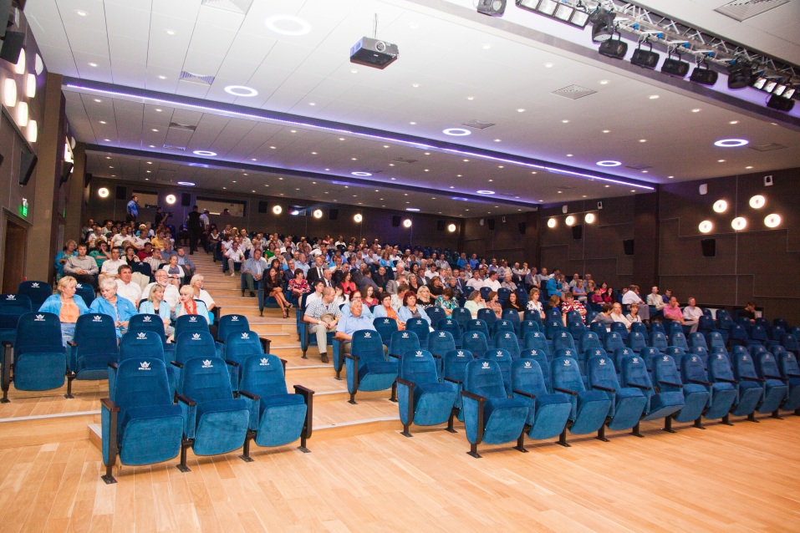
Интерьер киноконцертного зала
Зрительный зал
Общая площадь: 540 кв. м.
Количество мест: 391

Slide 6
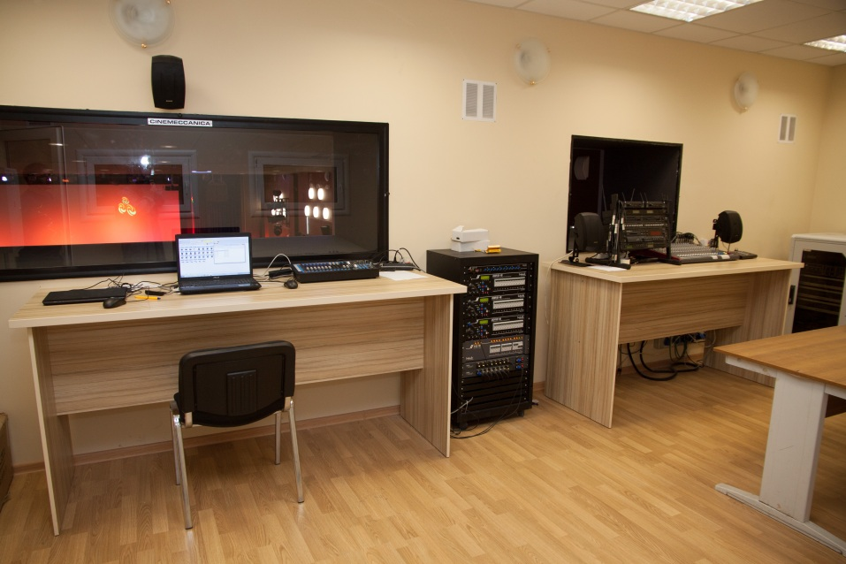
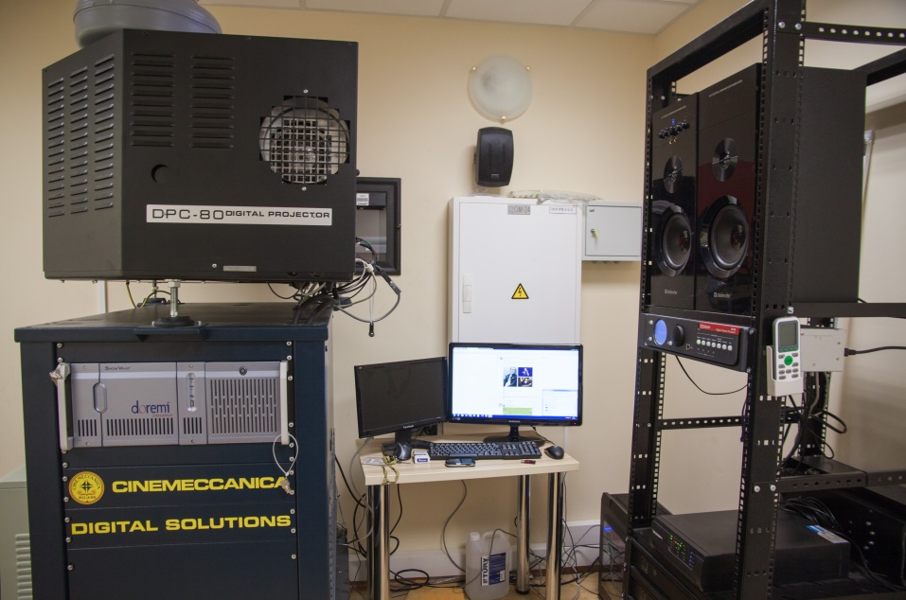
Интерьер киноконцертного зала
Аппаратное помещение
и оборудование

Slide 7
Банкетный зал: характеристика
Количество посадочных мест: 320
Особенности площадки: зал со сценой и гримёрками для артистов, отдельным входом, большим холлом для встречи гостей и зоной для фейерверков. Зал оснащён профессиональным звуковым, световым и музыкальным оборудованием, видеопроектором, жидкокристаллическими мониторами и экраном.
Услуги: флорист-декоратор, тамада, ведущий, ди-джей, пиротехник. Для проведения вашего мероприятия может быть составлен индивидуальный сценарий, в который можно включить оригинальные номера, файер-шоу, шоу мыльных пузырей, шоколадный фонтан, выступление музыкальных и танцевальных коллективов.
Питание: большой выбор фирменных и банкетных блюд. Кухня смешанная, в основном европейские и русские блюда. Бар. Услуги кейтеринга.
Танцпол: есть.
Парковка: есть, охраняемая и неохраняемая общественная.
Подробная информация об услугах здесь

Slide 8
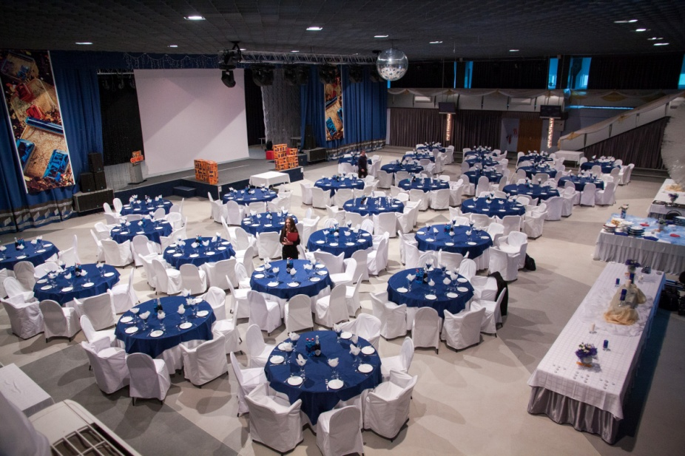
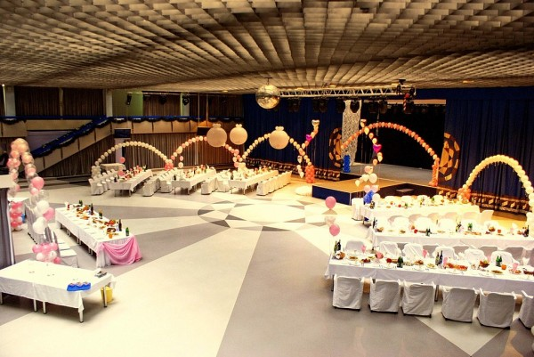
Интерьер банкетного зала

Slide 9
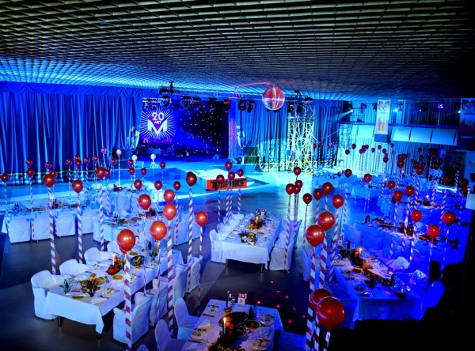
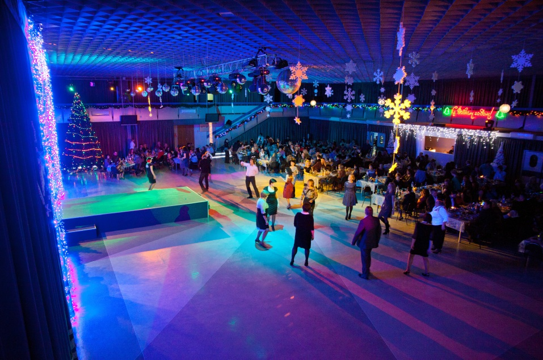
Интерьер банкетного зала

Slide 10
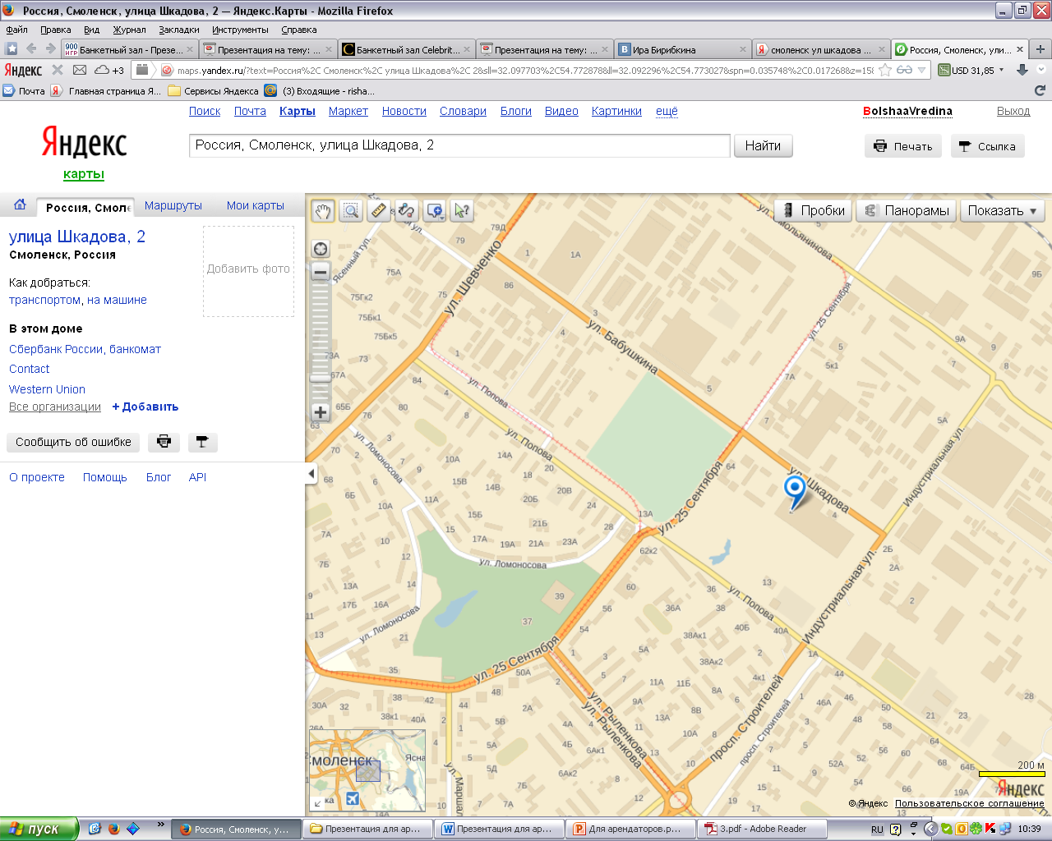
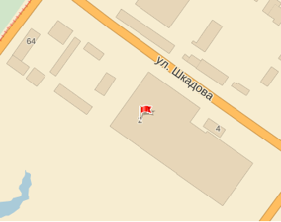
Контактная информация
Адрес: г. Смоленск, ул. Шкадова, д. 2
Тел.: (4812) 60 82 40; 63 13 55; 20 01 92
Моб.: 8 910 788 82 40; 8 903 649 13 55
E-mail: tyanchenko@kristallsmolensk.com
Интернет-сайт: http://kristall67.ru
Схема проезда

